Slide 1
Forsøgs- og Udviklingsmidler
Vejledning om ansøgning

Slide 2
Dagsorden
To ansøgningsmuligheder:
FoU midler og orlov med fri
vikar
Indsatsområder 2021/22
Anvendelse af midlerne
Den gode ansøgning og procedure
Eksempler på ansøgninger
Ansøgningsprocedure

Slide 3
To puljer:
Orlov med fri vikar
Dækker skolens merudgifter til løn under tjenestefrihed til efteruddannelse af forstander, viceforstander og lærere
FoU midler
Forsøgs- og udviklingsarbejde inden for lovens rammer

Slide 4
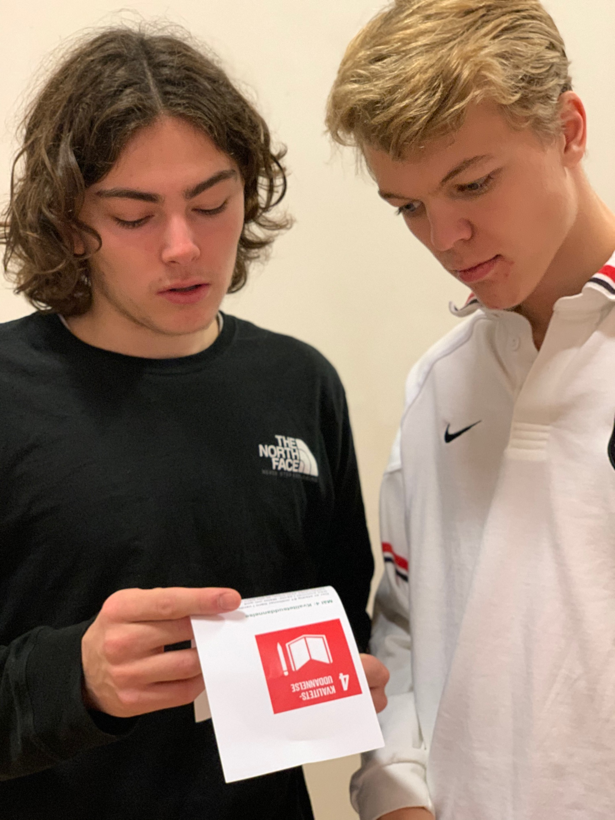
FoU midler støtter
Projekterne skal være udviklende og forbedrende for skoleformen og række ud over skoleudvikling på den enkelte skole.

Slide 5
Ansøgninger inden for følgende områder prioriteres primært
1. Tilgængelighed på efterskolerne i økonomisk, social og kulturel forstand. (KØS)
2. Bæredygtighed som skal inspirere og understøtte skolernes omlægning til bæredygtig drift samt udvikling af læringsforløb eller andre pædagogiske tiltag (MØS)
Kulturel
Social
Økonomisk
Miljø
Økonomisk
Social

Slide 6
Sekundært inden for emner som:
Demokratisk dannelse og udvikling af handlekompetencer
Digital dannelse og teknologiforståelse
Vejledning til ungdomsuddannelse og videre i et karriereperspektiv
Trivsel og udvikling af sociale kompetencer
Sundhed, motion og ernæring

Slide 7
Anvendelse af midlerne:
Frikøb af lærere og/eller ledere, der deltager i projektet som projektledere eller projektdeltagere og deres tid til:
Planlægning/organisering af projektet
Afvikling af projektet
Evaluering
Rapportskrivning
Formidling

Slide 8
Derudover kan der søges til:
Ekstern konsulentbistand, der støtter og kvalificerer projektet med viden om ens emne og/eller forestår evaluering af projektet
Rejseomkostninger: f.eks. hvis man skal besøge eksterne samarbejdspartnere, og der er større rejseomkostninger forbundet hermed.
Formidling: Hvis projektet afsluttes med en konference/temadag/kursus eller lignende, kan der søges om tilskud til udgifter i forbindelse med konferencen.
Husk her kan man også søge supplerende hos kursuspuljen.

Slide 9
Hvordan starter man et udviklingsprojekt ?
Find problemet/ udviklingsområdet
Hvordan vil I løse /udvikle på det?
Lav en FoU forandringsteori
Udfyld ansøgningsskema og budget
Indsend.
Kontakt Karin Skjøth og få sparring på din ide/projekt før indsendelse af ansøgning.

Slide 10
Lav en FoU forandringsteori
En måde at visualisere sammenhængen mellem aktiviteter, trin på vejen, resultater og virkninger på længere sigt.
Bag enhver indsats ligger nogle forestillinger om hvorfor vi tror en indsats virker og hvorfor den er velegnet til at nå bestemte mål.
Forandringsteorien beskrives som et procesforløb

Slide 11
1. Sæt ord på jeres udfordringer 2. Hvilke resultater vil I nå 3. Find trinnene på vejen
PROBLEM-ANALYSE
Sæt ord på jeres udfordringer
Aktiviteter i jeres indsats
1. trin på vejen
2. trin på vejen
3. trin på vejen
Beskriv de umiddelbare resultater
Beskriv de resultater I vil opnå
Oversigt over aktiviteter og trin på vejen er god baggrund for budgetlægning herunder egenfinansiering.
Notes:
Problem analyse:
Hvilket problem ønsker I at løse?
Hvad er årsagerne til problemet?
Hvem har problemet?
Fx hvad kendetegner de elever som det drejer sig om?
Hvilke årsager til problemet er det realistisk at gøre noget ved?
2. Det endelige resultat:
F.eks : Øget gennemførelse for etniske minorieter
De umiddelbare resultater
Hvilken forskel skal indsatsen gøre i forhold til eleverne, så de bliver på efterskolen?
Hvad skal vi opnå for at vi kan være sikre på at de fastholdes?
Hvilke positive konsekvenser skal indsatsen have for elevgruppen i de relationer og sammenhænge eleverne er i?
Hvilke kompetencer/ adfærdsændringer vil vi gerne se hos eleverne?
3. Hvordan vil I nå resultatet? = Aktiviteter og trin på vejen.

Slide 12
Eksempel på forandringsteori for IBO
Problemanalyse
Aktiviteter
Trin på vejen
Trin på vejen
Umiddelbare Resultater
Trin på vejen
Umiddelbare Resultater
Endelige resultater
Endelige resultater
Beskrivelse:
Efterskoleelever kan ikke se sig selv i erhvervsuddannelser.
Traditionel brobygning giver ikke mening for efterskoleelever
OSO viser ikke nye indsigter
Beskrivelse
Efterskoleelever deltager i IBO forløb
Bekskrivelse
Elever vælger et verdensmåls tema for IBO forløbet og reseacher på virksomhed.
Elever møder virkelige verdensmåls-problemstillinger på virksomheder
Beskrivelse
Efterskoleelever udvikler verdensmåls idéer til virksomheder og møder erhvervs skoler til matchdag.
Beskrivelse
Efterskoleelever deltager i IBO brobygning på erhvervs-skoler og får sparring på deres ideer.
Beskrivelse
Efterskoleelever får indsigt i, hvad man kan med praksisfaglig kompetence –
både konkret ift deres idé og til at gøre noget ved alle de udfordringer, verdensmålene peger på.
IBO Brobygning til virksomheder og erhvervsskoler giver mening.
Elever opnår erhvervsfaglig dannelse.
Elever baserer deres til- eller fravalg af erhvervsuddannelser på et mere sagligt grundlag.
Elever oplever brobygning på erhvervs-skoler som relevant.

Slide 13
Ansøgning – indhold:
Titel
Kort resume
Baggrund for projektet
Formål samt succeskriterier
Målgruppe(r)
Aktiviteter og tilhørende tidsplan
Evaluering af projektet
Formidling af projektets resultater

Slide 14
Økonomi (de overordnede tal skrives ind i ansøgningsskemaet og man uddyber dem i budgettet)
Projektets samlede udgifter.
Projektets indtægter fra egenfinansiering.
Indtægter fra eventuel ekstern finansiering (kursuspuljen)
Ansøgt beløb

Slide 15
Ansøgningsprocedure
Udfyld ansøgningsskema og budgetskabelon
Indsend senest 25. maj
Behandling i bevillingsnævn
Forventet svar medio juni.

Slide 16
Vejledning til Fou midler
https://www.efterskolerne.dk/-/media/Efterskolerne/For_efterskoler/Tilskud_til_paedagogisk_udvikling/Vejledning_2021_22rev.pdf?la=da&hash=8F4FDD5BAC31DC3E7EB86E4B3EE22CD5

Slide 17
Ansøgningsskema
https://www.efterskolerne.dk/-/media/Efterskolerne/For_efterskoler/Tilskud_til_paedagogisk_udvikling/Ansoegningsskema_FOU_-2021_22.docx?la=da&hash=0A45B27EA016ED29C6595881E1C2479E

Slide 18
Budgetskabelon
https://www.efterskolerne.dk/-/media/Efterskolerne/For_efterskoler/Tilskud_til_paedagogisk_udvikling/Budgetskabelon_foraar_2020-endelig.xlsx?la=da&hash=11D28266927B547E8AB04A9B3F7A2BD2

